Slide 1
Digitalna forenzika
Forenzika mobilnih uređaja:
Implementacija alata zasnovanog na ADB alat za forenziku android uređaja

Slide 2
Uvod
Mobilna forenzika se najviše razvila i sledećeg razloga:
  Kršenje zakona i razvoj kriminala
  Mobilni forenzičari mogu oporaviti izbrisane podatke i na taj način detektovati kriminalne radnje.

Slide 3
Forenzika mobilnih telefona
Zaplena – proces zaplene uređaja i zaštita od spoljašnjih uticaja
Pribavljanje podataka – ekstrakcija podataka sa uređaja i pribavljanje istih
Analiza i izveštaj – analiza podataka

Slide 4
Tehnike pribavljanje podataka
Ručna(Direktna ekstrakcija) podataka
Fizička ekstrakcija podataka
Logička ekstrakcija podataka
Nasilna ekstrakcija podataka

Slide 5
Memorija telefona
Interna – boot, system, data, misc, cache
Eksterna - sdcard

Slide 6
Particije telefona
Boot - interna
Device - interna
Data - interna
System - interna
Sdcard - eksterna
Misc – interna
U nastavku će se vršiti ekstrakcija
podataka sa data particije

Slide 7
ADB (Android debug bridge)
Client – server alat koji omogućava komunikaciju sa android uređajem
Kopiranje fajlova sa telefona, na telefon
Instaliranje, debug aplikacija
Pristup provajderima sadržaja
Pristup shell-u

Slide 8
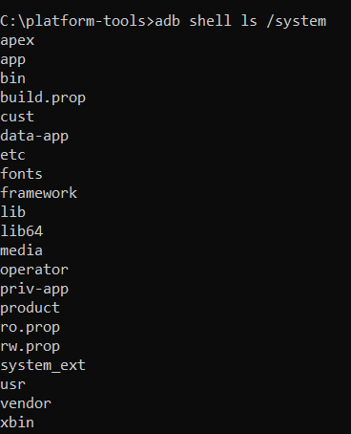
Adb komande
Adb install <source> <dest>
Adb push <source> <dest>
Adb pull <source> <dest>
Adb devices
Adb shell – pristup shellu

Slide 9
ADB shell
Adb shell command
adb shell content query --uri <URI> [--projection <PROJECTION>] [--where <WHERE>] [--sort <SORT_ORDER>]
Primer: adb shell content query --uri content://com.android.contacts/contacts

Slide 10
Provajderi sadrzaja
Kalendar
Kontakti
Poruke
Svaki kontent provajder izlaže javni URI (upakovan kao Uri objekat) koji jedinstveno identifikuje njegov skup podataka. Provajder sadržaja koji kontroliše više skupova podataka (više tabela) ima poseban URI za svaki od njih. Svi URI-ovi za provajdere počinju nizom content://. Na ovaj način se identifikuju podaci koje kontroliše provajder sadržaja. Takođe moguće je mnogi provajderi omogućavaju pristup jednom redu, samo dodavanjem ID-a na kraj putanje.

Slide 11
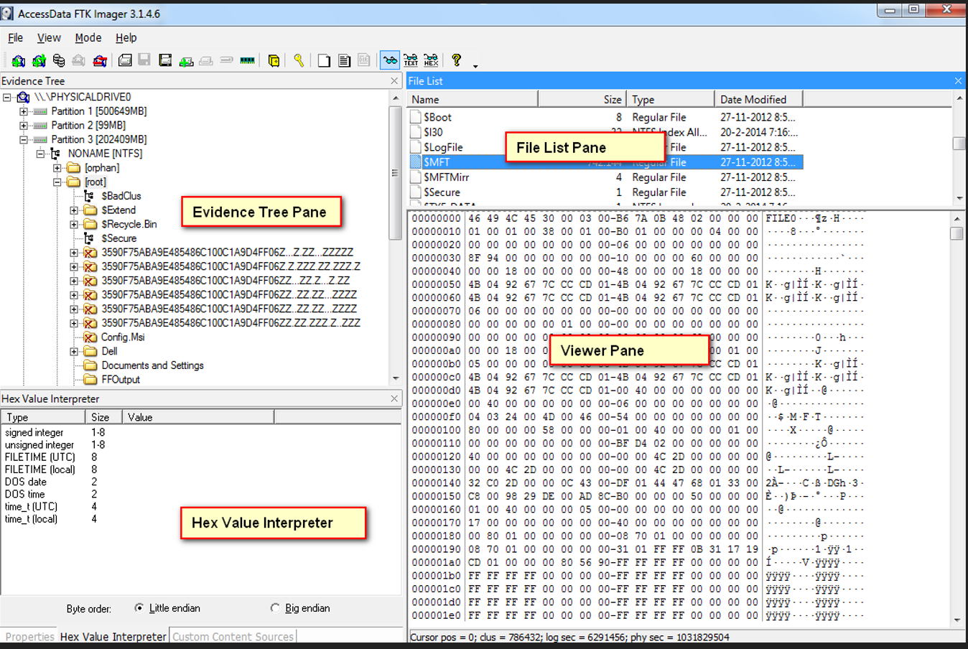
Alati za mobilnu forenziku
Oxygen forensic detective
MobileEdit
ADEL (koristi adb)
FTK imager

Slide 12
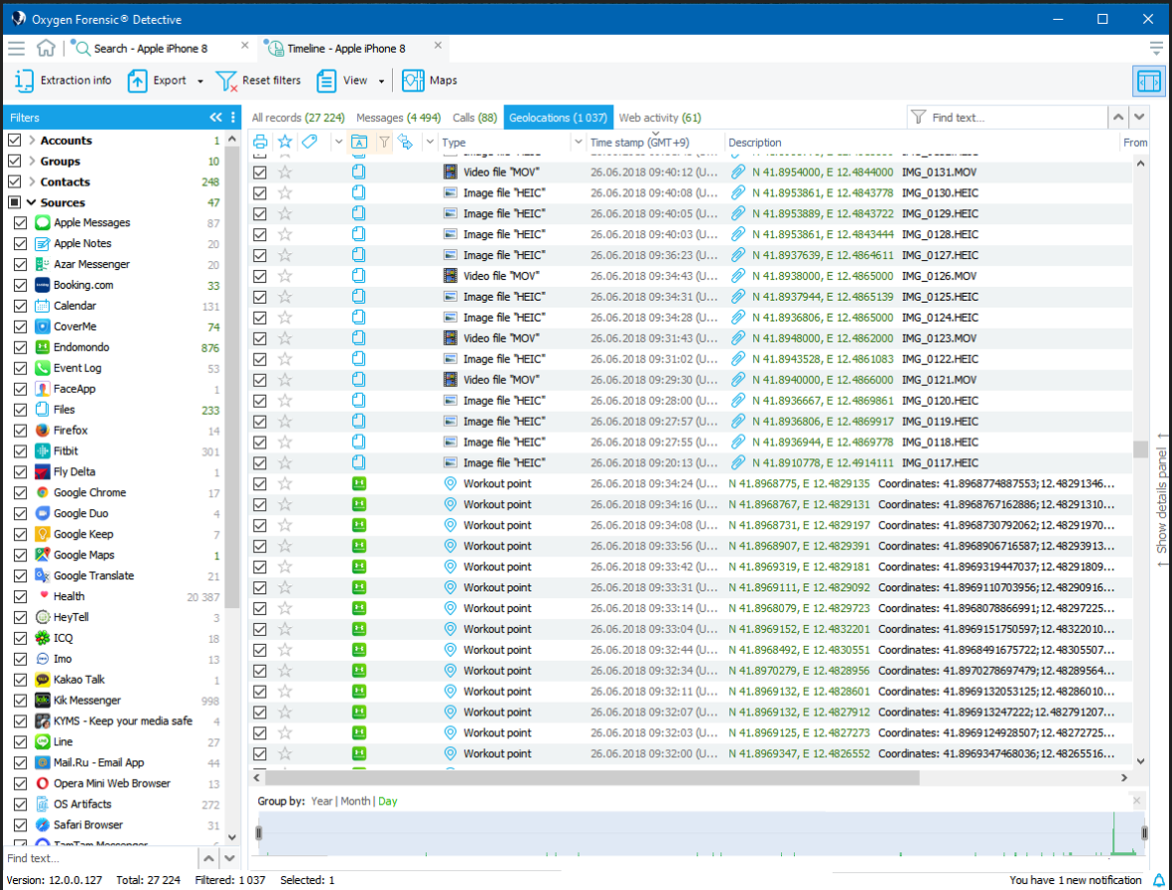
Oxygen forensics

Slide 13
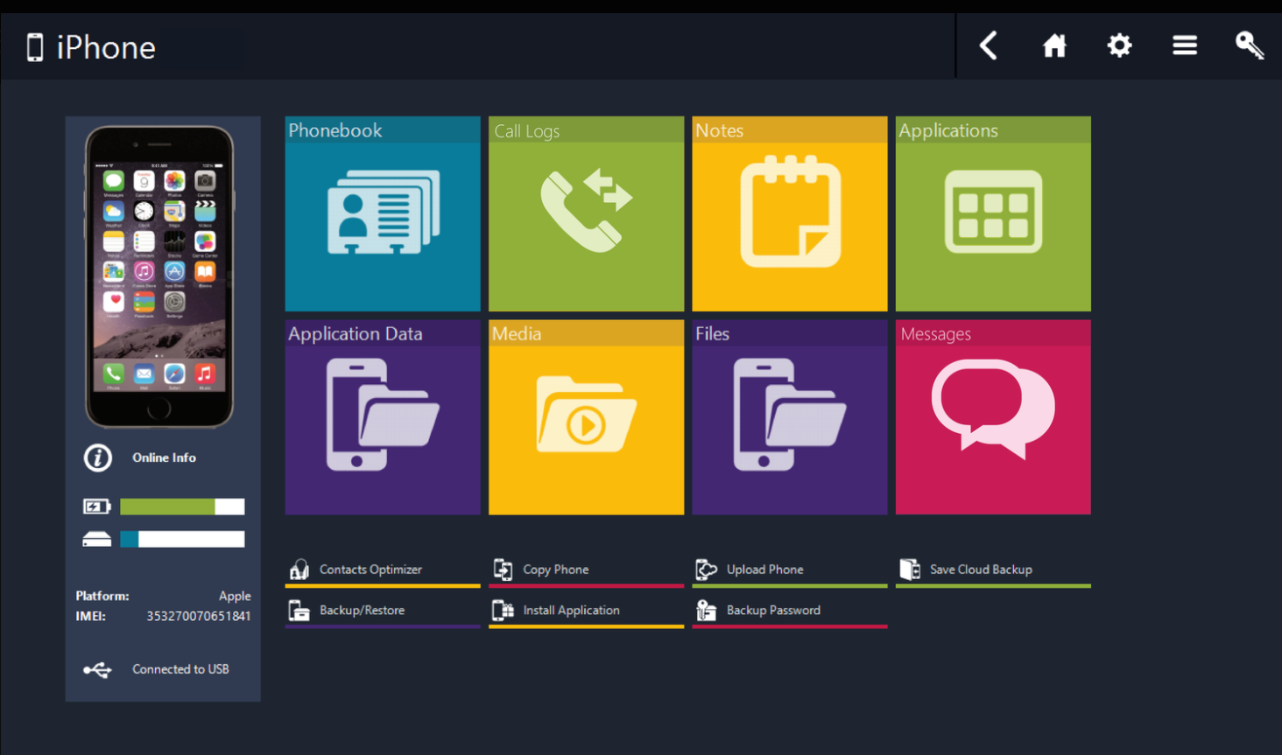
MobilEdit

Slide 14
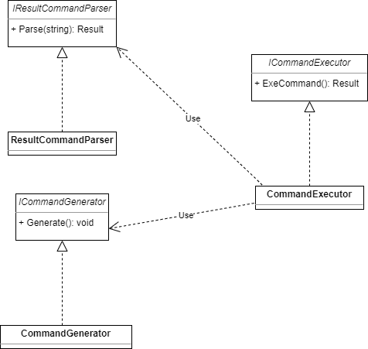
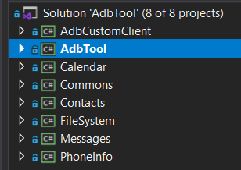
Aplikacija

Slide 15
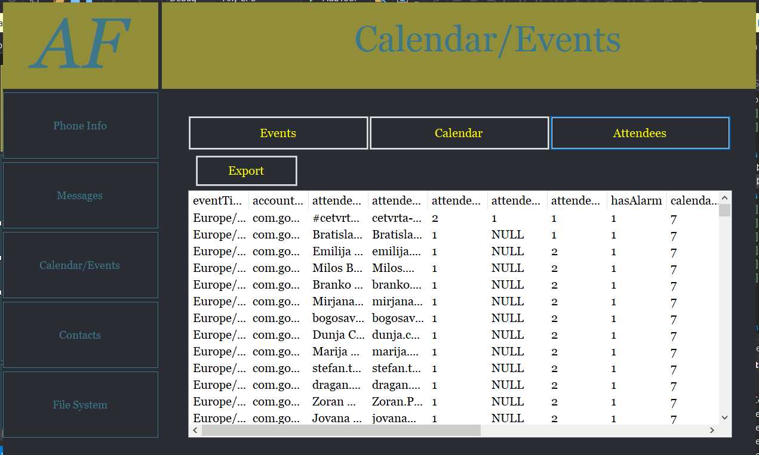

Slide 16
